Slide 1

Исследовательская работа по теме:
«Историографические аспекты национального костюма езидов»
Выполнили
учителя технологии:
Васильева Таисия Викторовна, Мурыгина Нина Григорьевна
Волгоград 2022

Slide 2
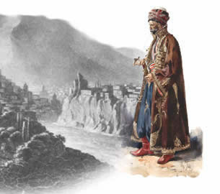
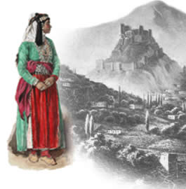
Национальность- езиды
Езиды, являются частью курдского народа. Разница лишь в том, что остальные курды перешли в новые религии, появившиеся в новой эре - в христианство и ислам. А мы сохранили свою исконную религию - езидство. Кроме того, у народности есть и свой язык: мы говорим на эздики (диалекте общего для курдов языка курманджи).

Slide 3
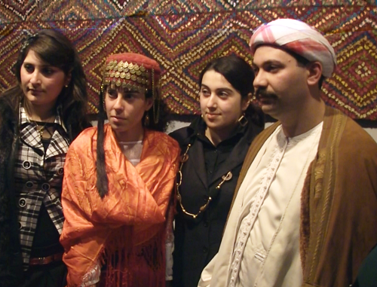
Национальность- езиды
В настоящее время, национальный костюм езиды одевают только по особым случаям- это свадьбы и национальные религиозные праздники.

Slide 4
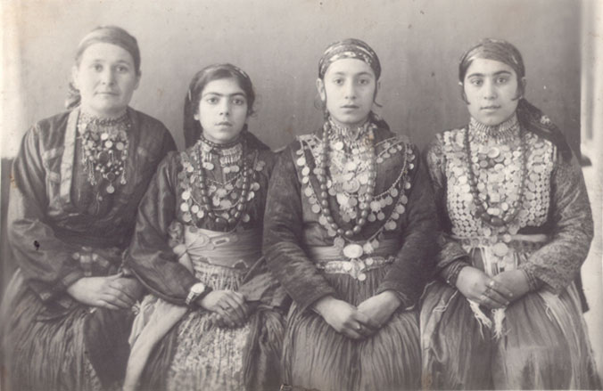

Slide 5
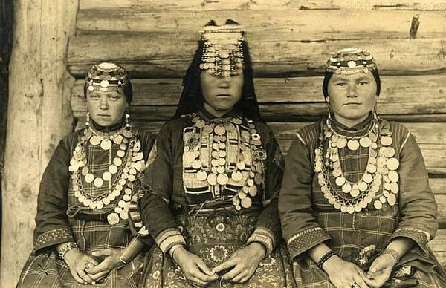

Slide 6
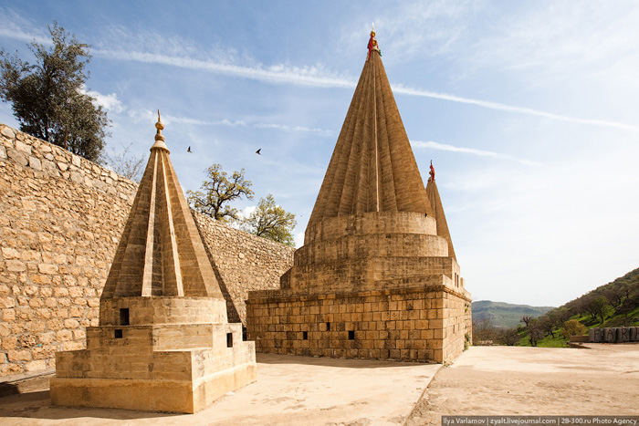
Мавзолей шейха Ади в Лалеше

Slide 7
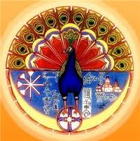
Архангел Малак таус

Slide 8
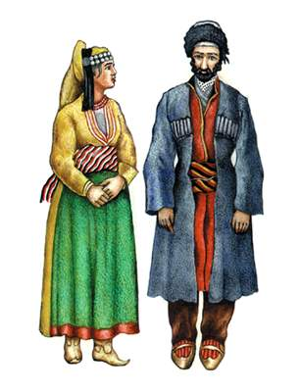
Национальный костюм езидов
Примитивный крой, появившийся в глубокой древности на Востоке, дал основные типы накладной и распашной одежды, которая бытовала в европейской одежде вплоть до Х-ХI веков.

Slide 9
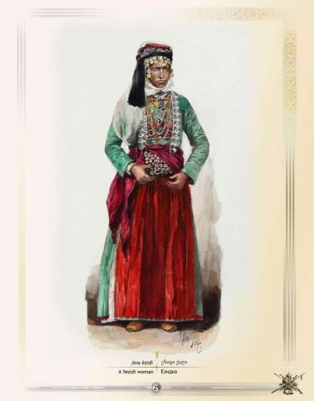
Женский национальный костюм
Женщины – хранительницы очага, притом они должны способствовать сохранению многовековых традиций и обычаев езидской религии, и поэтому элементы национального костюма больше всего сохранились в женской одежде, но чаще всего их одевают на свадьбы или религиозные праздники

Slide 10
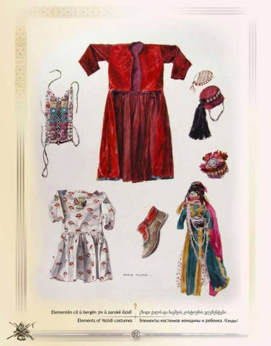
Женский национальный костюм
Традиционная одежда езидов состоит из:
- кофи шар (косынка)
- бар дера или шалек (фартук),
- рубаха (крас)
- шальвары (хэвалкрас)
- 2 фартука (дейра)
- зимняя бархатная куртка (колк)
- бархатная куртка (колк),
- шерстяной пояс (бане пште)
- головной убор (кофи)

Slide 11
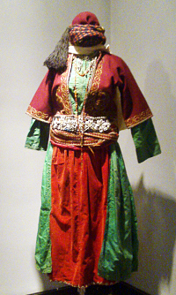
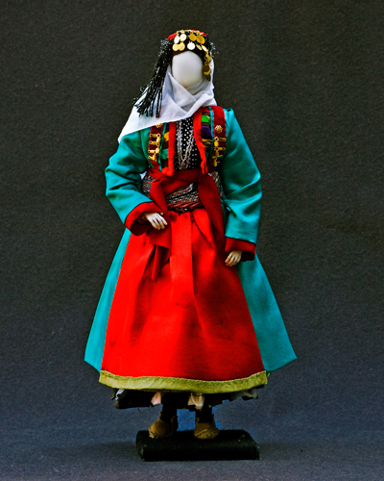
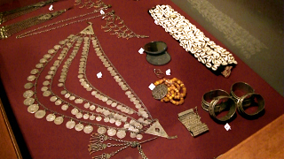

Slide 12
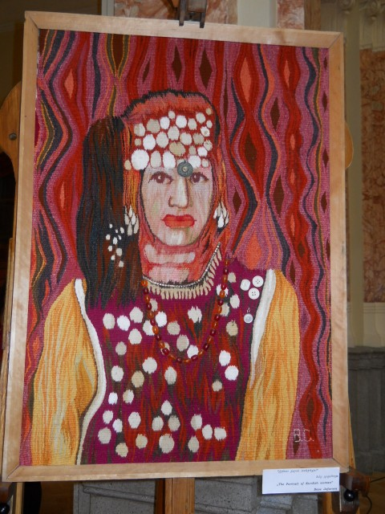
Работа Макса Карла Тильке

Slide 13
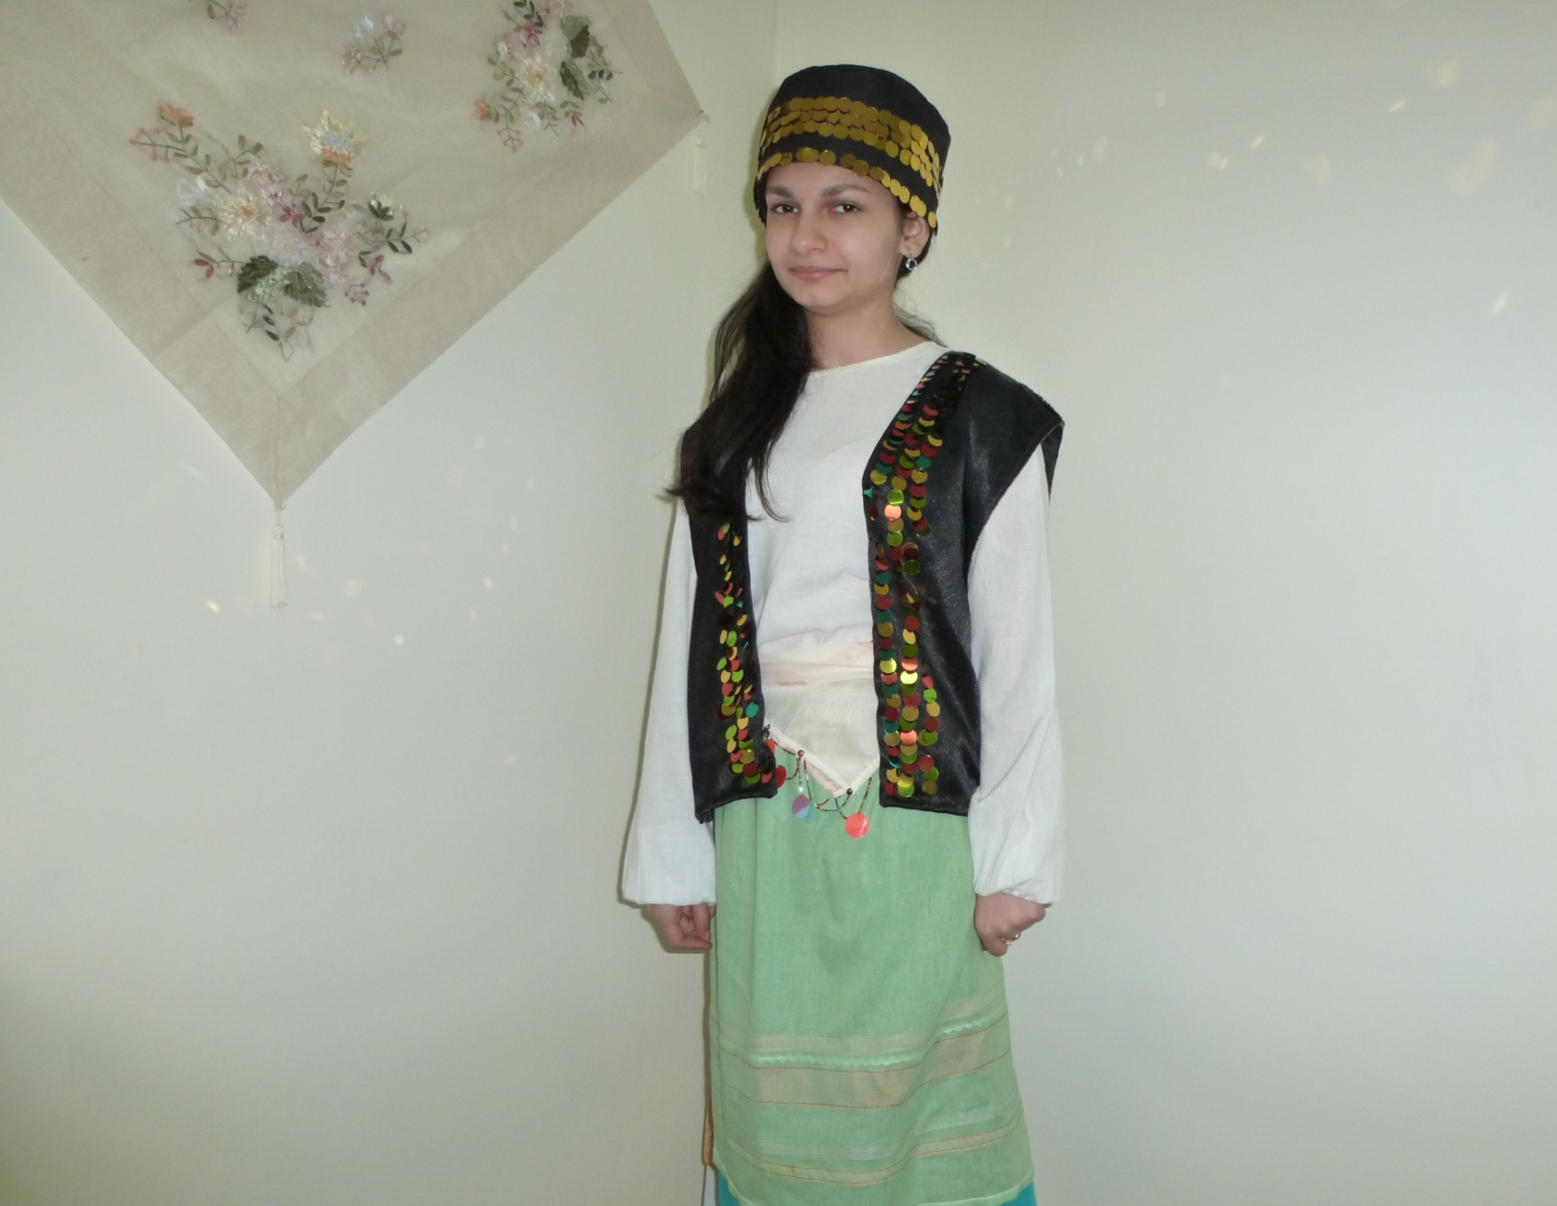
Костюм езитки

